Slide 1
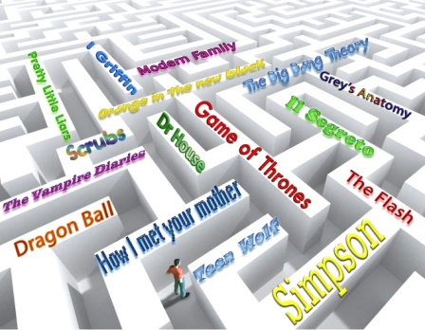
DIPENDENZA DA SERIE TV
Binge Watching = Guardare più di due episodi consecutivi
della stessa Serie TV, nella stessa seduta.
LA DIPENDENZA DA SERIE TV È NATA DALLA POSSIBILITÀ OFFERTA DA INTERNET DI POTER VEDERE TUTTO CIÒ CHE SI VUOLE, COME SI VUOLE E SOPRATTUTTO QUANDO SI VUOLE⁽¹⁾.
SE PASSI DIVERSE ORE DAVANTI ALLA TELEVISIONE ...
puoi sviluppare angoscia quando la tua SERIE TV preferita non andrà più in onda⁽²⁾
SE TI IDENTIFICHI IN UN ATTORE DI UNA SERIE TV…
puoi avere veri e propri stati d’ansia nel momento in cui il personaggio dovesse scomparire dalla SERIE TV⁽³⁾
SE TRASCORRI IL TUO TEMPO A GUARDARE LE SERIE TV…
hai più possibilità di diventare obeso⁽⁴⁾
SE GUARDI SERIE TV VIOLENTE…
puoi cambiare in peggio il tuo modo di agire nella
vita quotidiana⁽⁴⁾
SE FAI «LE ORE PICCOLE» DAVANTI ALLA TELEVISIONE…
riduci le ore di sonno e avrai meno energia il giorno dopo⁽⁴⁾
Pittman M., Sheehan K. Sprinting a media marathon: Uses and gratifications of binge-watching television through Netflix, First Monday, 2015; 20(10);
Lather J., Moyer-Guse E. How Do We React When Our Favorite Characters Are Taken Away? An Examination of a Temporary Parasocial Breakup. An Examination of a Temporary Parasocial Breakup, Mass Communication and Society, 2011; 14(2), 196-215;
Cohen J. Defining Identification: A Theoretical Look at the Identification of Audiences With Media Characters, Mass Communication & Society, 2001, 4(3), 245–264;
Walton-Pattison E., Dombrowski S.U., Presseau J. “Just one more episode”: Frequency and theoretical correlates of television binge watching. Journal of Health Psychology, 2016; 1-18.

